Slide 1


Comunicaciones Ópticas
CAPÍTULO I
Tráfico en Telefonía
Alumnos participantes:
Acosta Yulisa
Balladares Johanna
Bayas Juan
Caiza Jordy
Hidalgo William
Lascano Andrés
1
Universidad Técnica de Ambato - Carrera de Telecomunicaciones
Ing. Juan Pablo Pallo Noroña, Mg.

Slide 2
TABLA DE CONTENIDOS
Tráfico en Telefonía
Intensidad y unidades del tráfico
Grado de servicio
Tiempo de duración promedio de la llamada
Capacidad del canal
en
Variaciones la Intensidad del tráfico
Tablas de distribución
Fórmula de Erlang B
Fórmula de Erlang B extendido
Fórmula de Erlang C
Fórmula de Poisson
Comparación entre la fórmula de Erlang B y Poisson

Slide 3
1. Tráfico Telefónico
En el diseño de sistemas telefónicos un factor muy importante es la ingeniería del tráfico. Ésta juega un papel muy importante ya que busca la solución óptima, en cuanto a costo y eficiencia, en el diseño de sistemas de tráfico. Es por ello que la industria del tráfico ha invertido un tiempo muy considerable en la investigación y desarrollo de prácticas y tablas de distribución que nos brindan un panorama del ayer para desarrollar los sistemas del mañana (Puente, 2012).
Video: https://www.youtube.com/watch?v=Z5K8WuxiJG4
El trafico telefónico se asocia al concepto de ocupación. Se dice que un circuito telefónico esta cursando trafico cuando esta ocupado, nunca si esta libre.
Es medible en términos de tiempo (entendido como tiempo de ocupación) y que depende del numero de comunicaciones y de la duración de las mismas.
1.1 Intensidad y unidades del tráfico
La intensidad de tráfico está medida en Erlangs, donde 1 Erlang es un circuito en uso por 3600 segundos, una hora, llamado así después de que el matemático A. K. Erlang, funda la teoría del tráfico en telefonía. La intensidad de tráfico está medida también en “Circuit Centum Seconds”, CCS, donde 1 CCS es un circuito en uso por 100 segundos (Aguilar, 2007). La relación que se puede establecer entre Erlangs y CCS´s es la siguiente:
1 𝐸𝑟𝑙𝑎𝑛𝑔 = 3600 𝑆𝑒𝑔𝑢𝑛𝑑𝑜𝑠 = 36 𝐶𝐶𝑆

Slide 4
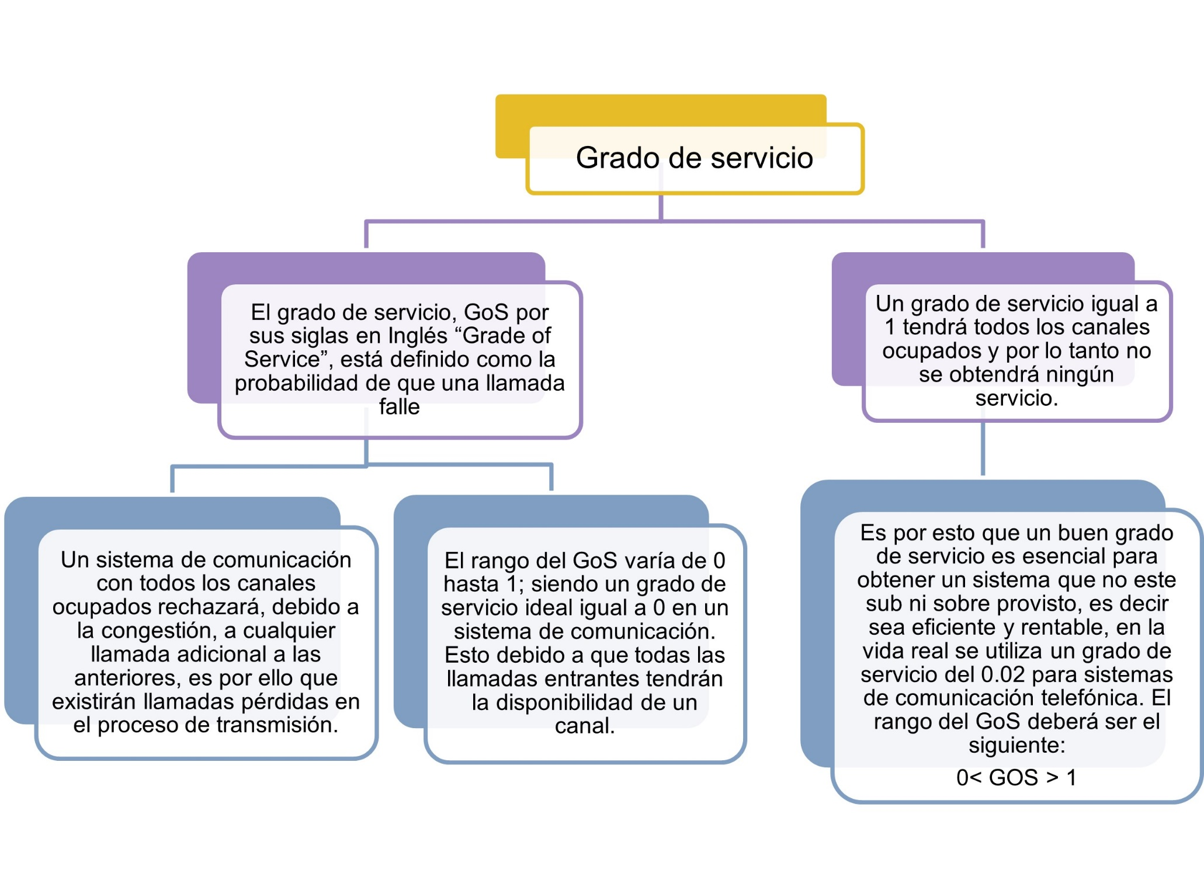
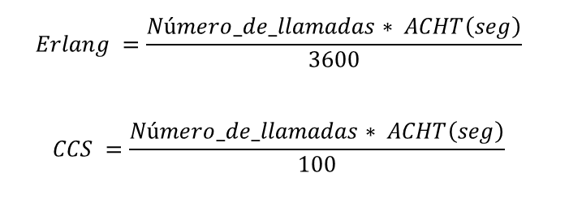
$$Erlang =\frac{Número_de_llamadas∗ ACHT\left(seg\right)}{3600}$$
$$CCS =\frac{Número_de_llamadas∗ ACHT\left(seg\right)}{100}$$
Intensidad de tráfico

Slide 5
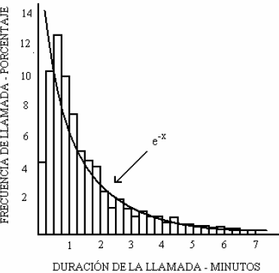
Tiempo de duración promedio de la llamada
1.3. Tiempo de duración promedio de la llamada
Como se menciona anteriormente el ACHT, o promedio de duración de la llamada es un parámetro muy importante en la ingeniería del tráfico. Los ACHT más frecuentes son los que varían de 120 a 180 segundos, 2 a 3 minutos, mientras que los ACHT mayores a 10 minutos ó 600 segundos son inusuales.
Una suposición común en la teoría del tráfico respecto a los tiempos de duración de cada llamada es que tienen una tendencia exponencial negativa, como se muestra a continuación en la curva sobrepuesta con respecto a la distribución de frecuencias, figura 1-1. La experiencia a través de los años ha demostrado que el uso de distribuciones exponenciales negativas en voz es justificada
Ilustración 1 Distribución típica del ACHT

Slide 6
1.4 Capacidad del canal
DEFINICIÓN
la capacidad de canal es la cantidad de información que puede ser relativamente transmitida sobre canales de comunicación. La capacidad del canal se mide en bits por segundo (bps) y depende de su ancho de banda y de la relación S/N (Relación señal/ruido). La capacidad del canal limita la cantidad de información (se denomina régimen binario y se mide en bits por segundo, bps) que puede trasmitir la señal que se envía a través de él (Aguilar, 2007).
La capacidad máxima de un canal viene dada por la fórmula:
𝑆
𝐶 = 𝐵𝑙𝑜𝑔₂ (1 + _{𝑅}) (𝑏𝑝𝑠)
El régimen binario de una señal que se propaga por un canal no puede ser mayor que la capacidad del canal y depende del número de niveles o estados que se usan para codificar la información. (Aguilar, 2007)
Régimen binario de la señal = 𝑛𝑉𝑡(𝑏𝑎𝑢𝑑𝑖𝑜𝑠) = 2𝐵𝑛 = 2𝐵𝑙𝑜𝑔₂𝑚 = 𝐶(𝑏𝑝𝑠)
En un sistema de comunicación un factor importante es la capacidad del canal, esto debido al dimensionamiento que se realiza para obtener circuitos de comunicación equilibrados que no estén sub o sobre provistos
1
Es por ello que la capacidad del canal se puede definir como la capacidad del sistema para ofrecer canales libres a sus suscriptores.
La capacidad del canal resulta importante cuando se quiere establecer la relación abonados o suscriptores por canal, conocido también como troncal o facilidad.
2

Slide 7
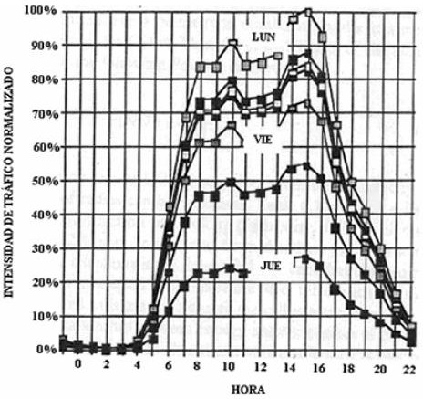
1.5. Variaciones en la Intensidad del tráfico
El tráfico varía de acuerdo con las necesidades de los clientes. Estas variaciones son distintas dependiendo el mes, día y hora en que se está brindando el servicio de telefonía. Debido a que toda la ingeniería del tráfico se encuentra basada en el promedio de la hora-ocupada, se muestra la siguiente figura donde puede observarse la distribución típica del tráfico en un sistema de voz o telefonía. | Como se aprecia en la Ilustración, el tráfico entre las 6 y 7 de la mañana no es tan pronunciado como lo es a las 10 horas, sin embargo, se puede notar que alrededor de la hora del almuerzo vuelve a disminuir; mientras que de 2 a 4 de la tarde el tráfico crece estrepitosamente, bajando de manera gradual en la noche hasta que a las 22 horas el tráfico disminuyó notablemente. En cuanto a los días de la semana, se puede observar que el tráfico con mayor intensidad se presenta al día Lunes y viernes, inicio y término de la semana laboral respectivamente, siendo el Jueves el día con menor demanda de servicio telefónico.
Ilustración 2 Distribución típica del tráfico en un sistema telefónico

Slide 8
Variaciones de servicio telefónico
Variaciones debido al tiempo de duración de cada llamada.
Es el denominado “Average Call Holding Time”. Ésta varía de acuerdo al tipo de suscriptor (por ejemplo: negocio, privado, etc.).
Este tipo de variación se refiere a que el tráfico aumentará debido a fechas o estaciones vacacionales como lo son Diciembre y Semana Santa. En vacaciones será necesario la provisión de más circuitos, debido a que la demanda es mayor.
Variaciones generadas por larga duración.
Variaciones por estación.
El crecimiento gradual de la cantidad de suscriptores durante un periodo de varios años debe de tomarse en cuenta para el planeamiento de sistemas.
1.6. Tablas de distribución
Tablas de distribución
En las telecomunicaciones, el número de circuitos necesarios para atender una función particular se determina a través de las tablas de tráfico. Estas tablas en ocasiones utilizan la palabra servidor en lugar de circuito. La palabra servidor permite el uso de estas tablas para predecir la cantidad de servidores necesarios que no son exclusivamente de telecomunicaciones. Es decir, estas tablas de tráfico pueden ser útiles para otro tipo de situaciones que no son exclusivas del tráfico en redes telefónicas. | Para este software se utilizan diferentes tablas de distribución como lo son Erlang B, Erlang B extendido, Erlang C y Poisson; sin embargo, actualmente existen otras propuestas debido a muchos factores como lo son las costumbres, el uso, la tecnología, etc. Entre las nuevas propuestas están: la de Erlang K, JK y K-2, la de exponencial desplazada, logaritmo normal, entre otras. Es por ello por lo que se irán describiendo las fórmulas de bloqueo utilizadas para este software.

Slide 9
1.6.1. Fórmula de Erlang B
En el modelado de tráfico utilizando la fórmula de Erlang B las llamadas que son bloqueadas toman una nueva ruta y nunca regresan a la troncal original. Es decir, lo que diferencia este tipo de fórmula de bloqueo con las demás fórmulas es que el usuario realiza un único intento de llamada, el cuál si no logra establecerlo será enrutado otra vez de manera inmediata. La fórmula de Erlang B se ocupa principalmente cuando se espera un porcentaje de bloqueo pequeño o cuando no se consideran retroalimentaciones.
La fórmula de Erlang B provee la probabilidad de bloqueo en la conmutación, debido a que todas las troncales están ocupadas, es decir debido al congestionamiento. Este es expresado como GoS o la probabilidad de encontrar N canales ocupados.
Los supuestos son:
El tráfico es originado por un número infinito de fuentes.
Las llamadas pérdidas son limpiadas asumiendo un
“holding time” de cero.
-Existe disponibilidad completa del sistema.
-La probabilidad de que un usuario esté ocupando un canal (denominado tiempo de servicio) está basada en la distribución exponencial.
-Las peticiones de tráfico son representadas por una
distribución de Poisson.

Slide 10

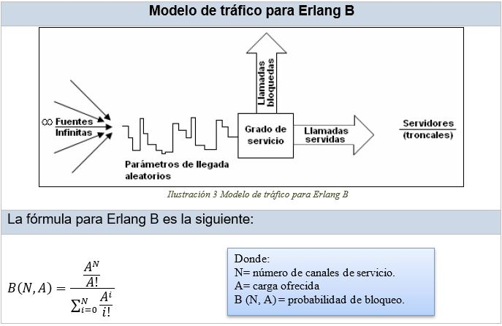
Modelo de tráfico para Erlang B:
Se tiene una entrada de fuentes infinitas, aleatorias y con un determinado grado de servicio que brindará el servicio a unas llamadas y otras en su primer intento las bloqueará sin
retroalimentación. (Aguilar, 2007)

Slide 11

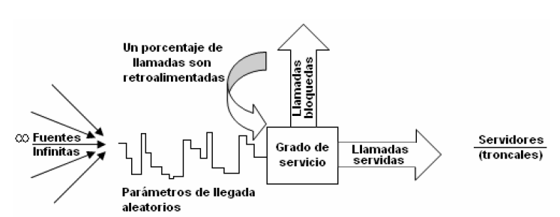
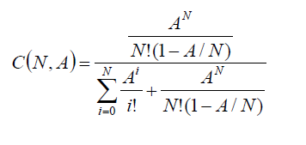
Fórmulas de Erlang
Fórmula de Erlang B extendido
Se ocupa principalmente en modelos “modem pool”. estos son utilizados para la recepción de llamadas entrantes
Fórmula de Erlang C
Fórmula de Poisson
Se basa en la teoría de colas, para la cual se tiene un número finito de fuentes de entrada que serán servidas o bloqueadas, la diferencia con las demás fórmulas de bloqueo es que las llamadas bloqueadas en lugar de ser retroalimentadas se almacenan en una cola esperando hasta obtener el servicio.
Comparación entre la fórmula de Erlang B y Poisson
Para el modelado de Poisson se tiene un número finito de fuentes de entrada al igual que en la fórmula de Erlang C, en el cual las llamadas bloqueadas son retenidas hasta que se tiene un circuito disponible.
Una comparación entre las fórmulas de bloqueo del Erlang B y la de Poisson muestra que la fórmula de Poisson resulta una buena opción para bloqueos mayores que la que se obtiene con la fórmula de Erlang B para una carga de tráfico dada.
Consideraciones en el cálculo son: Las fuentes son infinitas, el tipo de entrada es de Poisson, se tendrá retardo en las llamadas pérdidas, el tiempo de espera es exponencial y las llamadas son servidas para su arribo.
La fórmula de Erlang B y la de Poisson son usadas comúnmente para calcular las probabilidades de bloqueo (o GoS) para el sistema telefónico.
11
Universidad Técnica de Ambato - Carrera de Telecomunicaciones

Slide 12
Bibliografía
Aguilar, F. G. (2007). CONCEPTOS DEL TRÁFICO EN TELEFONÍA.
Puente, R. (13 de Diciembre de 2012). slideshare.net. Obtenido de https://es.slideshare.net/renatopuente/trfico-telefnico-15626895
12
Universidad Técnica de Ambato - Carrera de Telecomunicaciones

